Slide 1
TOÁN 2
Tập 1
Tuần 6
Bài 19: Bảng trừ (có nhớ) trong phạm vi 20 (tiết 1)

Slide 2
KHỞI ĐỘNG
TRÒ CHƠI TRUYỀN ĐIỆN

Slide 3
LUYỆN TẬP THỰC HÀNH

Slide 4
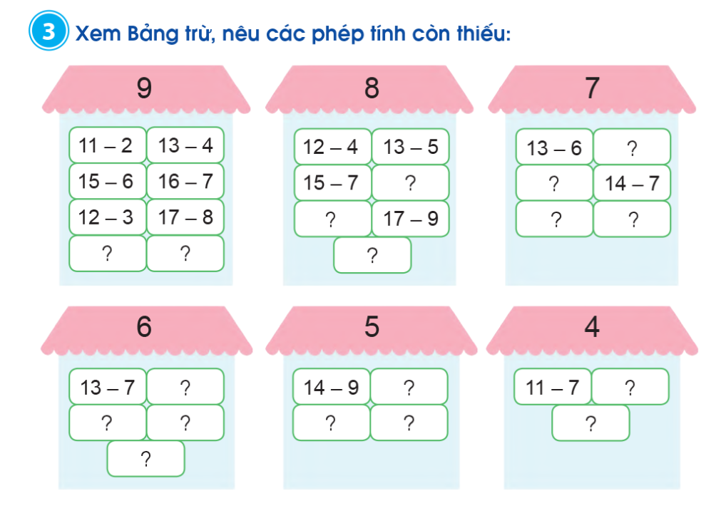

Slide 5
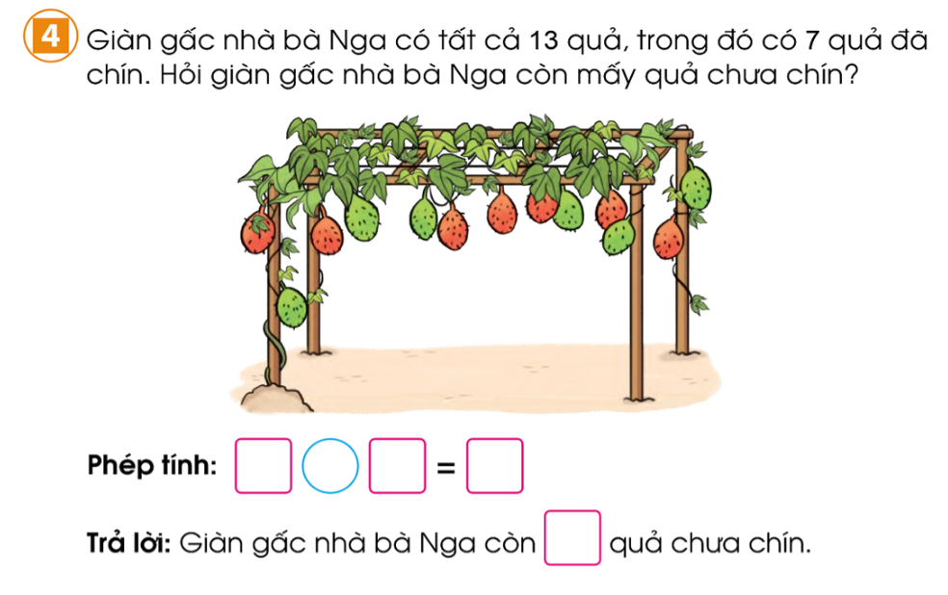
4

Slide 6
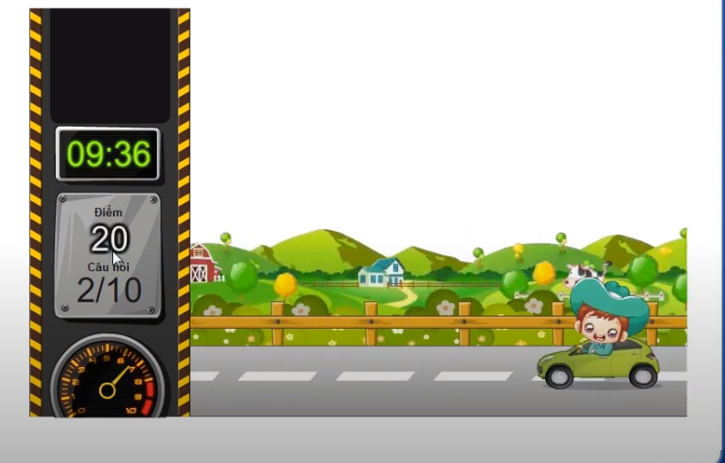
ĐUA XE
ĐUA XE
5 chướng ngại vật
5 chướng ngại vật

Slide 7
Em hãy chọn đáp án đúng để chiếc xe có thể vượt qua chướng ngại vật và về đích nhanh nhất nhé!

Slide 8
15 – 9 = ?
A. 6
C. 5
B. 7
D. 8
Kíttt….

Slide 9
Tìm các phép tính có hiệu bằng 7
A. 12 - 5
C. 15 - 8
B. 15 - 7
D. 13 - 6
Kíttt….

Slide 10
Tìm các phép tính có hiệu bằng 8
A. 12 - 5
C. 14 - 8
B. 12 - 4
D. 14 - 6
Kíttt….

Slide 11
14 – 5 … 15 - 6
A. >
B. =
C. <
Kíttt….

Slide 12
Tìm phép tính có hiệu bằng
16 - 9
A. 13 - 7
C. 14 - 7
B. 11 - 8
D. 12 - 9
Kíttt….

Slide 13
Cảm ơn các bạn rất nhiều!

Slide 14
Để có thể làm tốt các bài tập trên em nhắn bạn điều gì?
Bài học hôm nay em biết thêm được điều gì?

Slide 15
DẶN DÒ

